Slide 1
Mein Freund Rene
Arbeitete im Behindertenheim
Fing an zu rauchen, als er 13 Jahre alt war
Lungenkrebs diagnostiziert
Lebenserwartung von 40-70 Wochen
War sich über seine Situation immer im Klaren
Nahm Kontakt mit Sterbebegleiter auf
Erlitt Herzinfarkt und insgesamt schlechter Gesundheitszustand
Sterbebegleitung wurde zu Hause durchgeführt

Slide 2
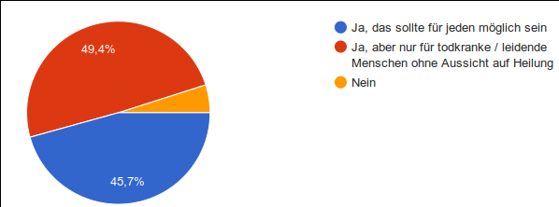
Soll Sterbehilfe legal bleiben?
Online-Umfrage
Antworten:
Ja, das sollte für jeden möglich sein (45.7%)
Ja, aber nur für todkranke / leidende Menschen ohne Aussicht auf Heilung (49.4%)
Nein (4.9%)

Slide 3
Sterbehilfe in der Schweiz
Seit 1942 vage Definition
Assistierter Suizid ist eine Straftat wenn ein selbstsüchtiges Motiv vorliegt
Aktive Sterbehilfe ist strafbar
Indirekte Sterbehilfe und passive Sterbehilfe nicht formalgesetzlich geregelt

Slide 4
Sterbehilfe in der Schweiz
Trotz unveränderter Gesetzeslage, gravierende Unterschiede in der Handhabung
Zum ersten mal gegen Ende der 70er Jahre thematisiert
1977: Volksinitiative im Kanton Zürich
1985: erster assistierter Suizid durch EXIT
Heute weitgehend akzeptiert
Organisationen haben klar definierte und strenge Richtlinien

Slide 5
EXIT
Teilnahme an Informationsanlass
Anschliessende Fragerunde
Geleitet von praktizierender Freitodbegleiterin
EXIT Büro in Bern

Slide 6
EXIT
Verein mit ~95’000 Mitgliedern
Grösste Sterbehilfeorganisation in der Schweiz
Befasst sich ausschliesslich mit assistiertem Suizid
Freitodbegleiter sind Ehrenamtliche

Slide 7
EXIT
Auswahl und Bewilligungsverfahren
Bewerber muss die Wirkung des Medikaments kennen
Muss das Mittel selbst zu sich nehmen können
Muss Auswirkungen der Sterbebegleitung auf sein Umfeld kennen
Darf Entscheidung nicht an emotianlem Tiefpunkt treffen
Verschreibung des Medikaments durch einen Arzt

Slide 8
EXIT
Ablauf
Letzer Wunsch
Unterschreiben einer Erklärung
Verabschieden von Anwesenden
Einnehmen des Tödlichen Medikaments
Informieren der Polizei

